Slide 1

CSS - Cascading Style Sheets - Folhas de Estilo em Cascata

Slide 2
Para alterarmos o aspecto visual dos elementos do HTML, o W3C recomenda que utilizemos o CSS (Cascading Style Sheets - Folhas de Estilo em Cascata). Atualmente o CSS encontra-se em sua terceira versão, porém nem todos os navegadores implementaram todos os novos recursos.
Podemos aplicar o CSS de três formas em um documento HTML:
• Definindo as propriedades CSS (inline) diretamente no elemento HTML através do seu atributo style.
• Definindo as regras CSS (interno) dentro de um elemento com a tag style.
• Definindo as regras CSS em arquivo à parte (externo) do documento HTML.

Slide 3
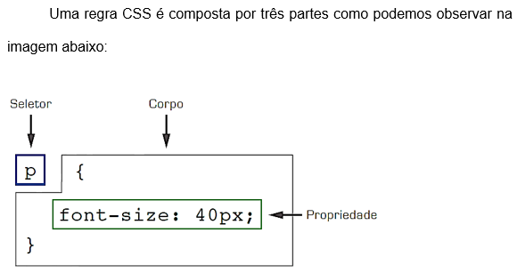

Slide 4
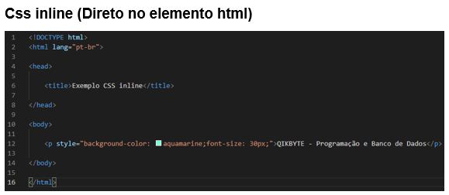


Slide 5
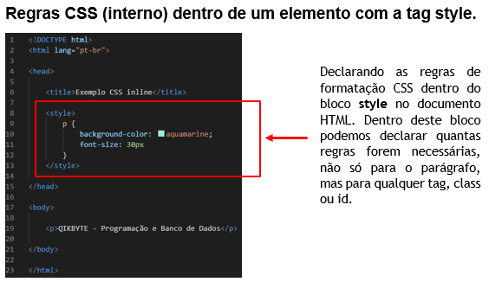

Slide 6
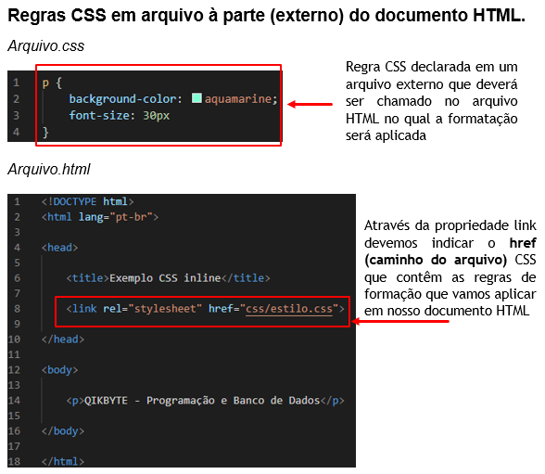

Slide 7
Tipos de seletores
• Seletor universal
• Seletor de tipo
• Seletor de descendentes
• Seletor de filhos
• Seletor de irmão adjacente
• Seletor de atributos
• Seletor de id
• Seletor de classe

Slide 8
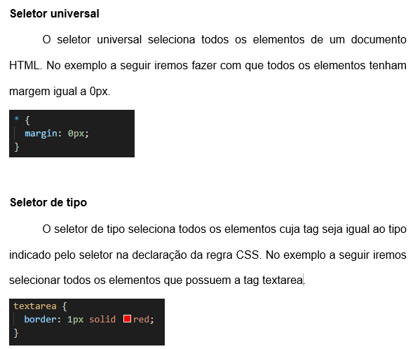

Slide 9
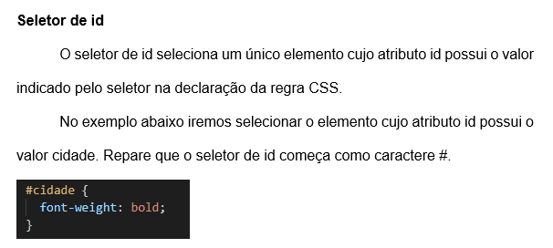

Slide 10
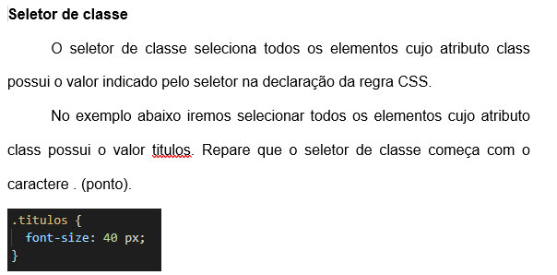

Slide 11
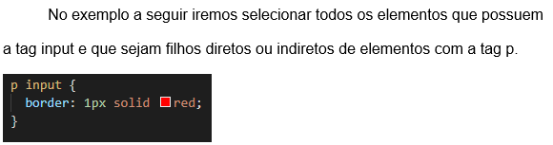
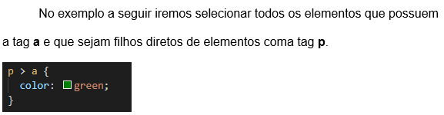
Seletor de descendentes
Seletor de filhos

Slide 12
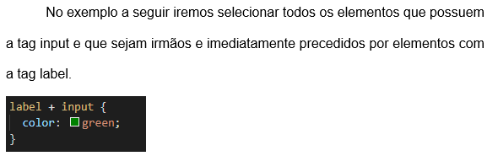
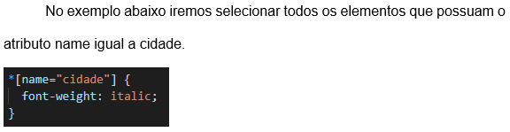
Seletor de irmão adjacente
Seletor de atributos

Slide 13
A tag Div
A tag <DIV> tem a função de criar divisões. Quando criamos um website, dividimos as áreas do layout em seções. Podemos criar com uma Div para um cabeçalho, rodapé, sidebar e etc, desta forma damos o mesmo nível hierárquico de informação para todos os elementos que estão dentro desta divisão de página. De forma resumida são tags contâiner (ou seja, permitem que sejam colocadas outras tags em seu interior) utilizadas para organizar e formatar as áreas da sua página HTML.

Slide 14
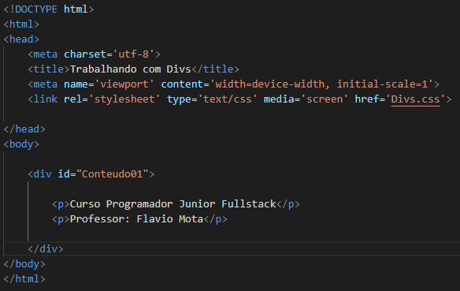
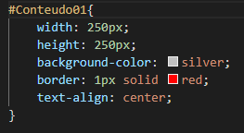

Exemplo 01
Arquivo HTML com uma div declarada com o id=”Conteudo01”
HTML
CSS
Navegador

Slide 15
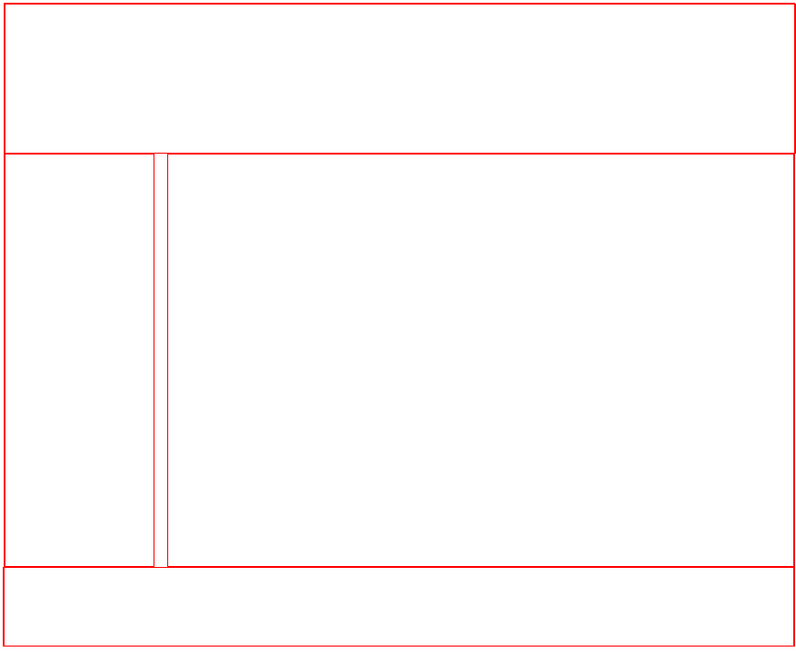
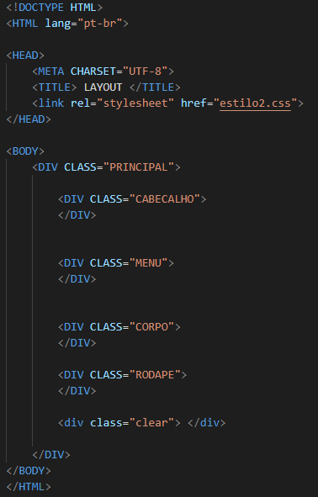
Vamos para um exemplo mais complexo onde criaremos um layout de uma página usando somente divs conforme a imagem abaixo.
Navegador
HTML

Slide 16
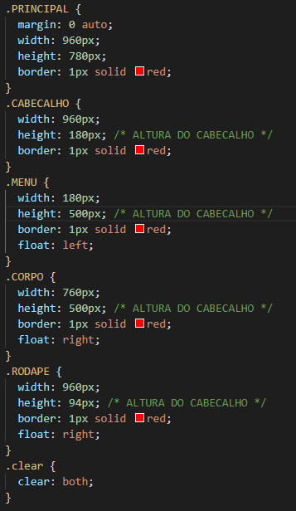
CSS
CSS

Slide 17
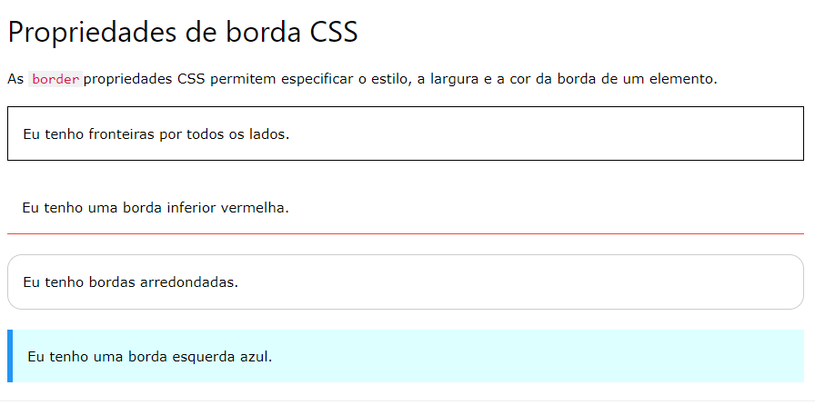
Fonte: https://www.w3schools.com/css/css_border.asp

Slide 18
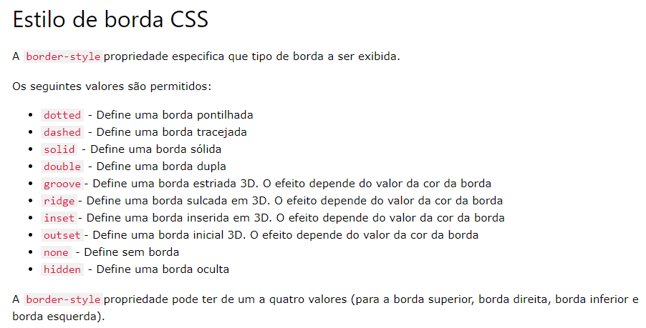
Fonte: https://www.w3schools.com/css/css_border.asp

Slide 19
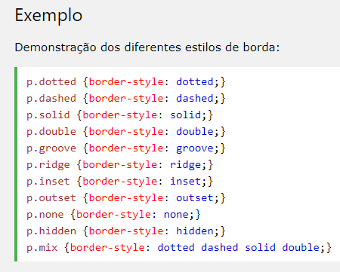
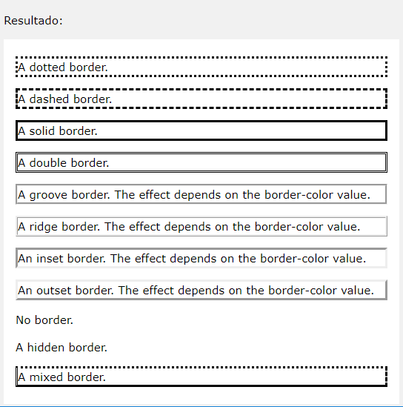
Fonte: https://www.w3schools.com/css/css_border.asp

Slide 20
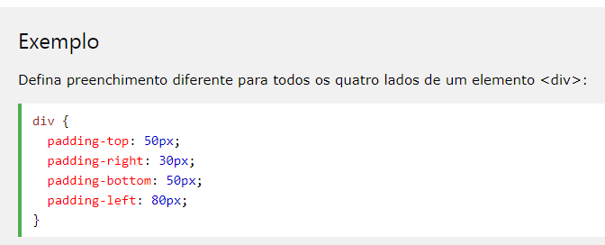
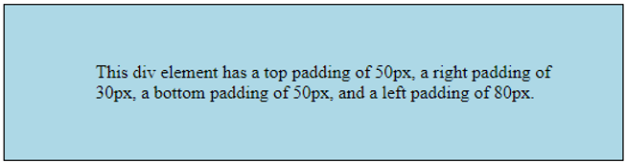
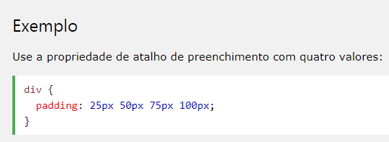
Padding
As propriedades padding CSS são usadas para gerar espaço em torno do conteúdo de um elemento, dentro de qualquer borda definida.

Slide 21
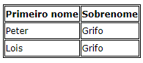
Tabelas CSS
A aparência de uma tabela HTML pode ser muito melhorada com CSS:
Bordas da tabela
Para especificar as bordas da tabela em CSS, use a propriedade border.
O exemplo abaixo especifica uma borda sólida para os elementos <table>, <th> e <td>:
table, th, td { border: 1px solid; }
Fonte: https://www.w3schools.com/css/css_table.asp

Slide 22

Tabela de largura total
A tabela pode parecer pequena em alguns casos. Se você precisar de uma tabela que deva abranger toda a tela (largura total), adicione width: 100% ao elemento <table>:
table { width: 100%; }

Slide 23


Recolher bordas da tabela
A propriedade border-colapse define se as bordas da tabela devem ser recolhidas em uma única borda:
table { border-collapse: collapse; }
Se você quiser apenas uma borda ao redor da tabela, especifique apenas a propriedade border para <table>:
table { border: 1px solid; }
Fonte: https://www.w3schools.com/css/css_table.asp

Slide 24
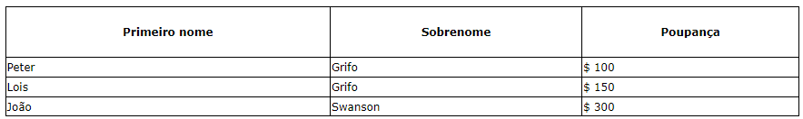
Tamanho da tabela CSS
Largura e Altura da Tabela
A largura e a altura de uma tabela são definidas pelas propriedades width e height. O exemplo abaixo define a largura da tabela para 100% e a altura dos elementos <th> para 70px:
table { width: 100%; } th { height: 70px; }
Fonte: https://www.w3schools.com/css/css_table.asp

Slide 25
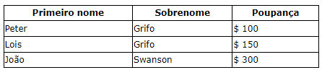
Para criar uma tabela que deve ocupar apenas metade da página, use width: 50%:
table { width: 50%; }

Slide 26
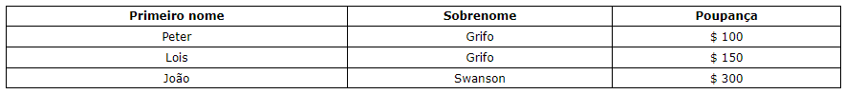
Alinhamento de Tabela CSS
Alinhamento horizontal
A propriedade text-align define o alinhamento horizontal (como esquerda, direita ou centro) do conteúdo em <th> ou <td>. Por padrão, o conteúdo dos elementos <th> é alinhado ao centro e o conteúdo dos elementos <td> é alinhado à esquerda. Para centralizar também o conteúdo dos elementos <td>, use text-align: center:
td { text-align: center; }

Slide 27
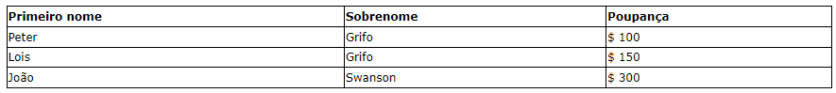
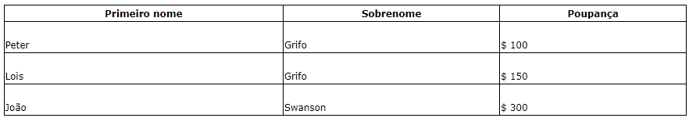
Para alinhar o conteúdo à esquerda, force o alinhamento dos elementos <th> a serem alinhados à esquerda, com a propriedade text-align: left:
th { text-align: left; }
Alinhamento vertical
A propriedade vertical-align define o alinhamento vertical (como superior, inferior ou meio) do conteúdo em <th> ou <td>. Por padrão, o alinhamento vertical do conteúdo em uma tabela é no meio (para elementos <th> e <td>). O exemplo a seguir define o alinhamento vertical do texto para baixo para elementos <td>
td { height: 50px; vertical-align: bottom; }

Slide 28
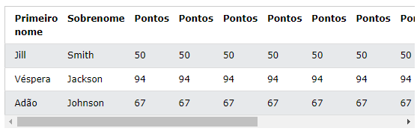
Tabela responsiva
Uma tabela responsiva exibirá uma barra de rolagem horizontal se a tela for muito pequena para exibir o conteúdo completo:
Adicione um elemento de contêiner (como <div>) com a propriedade overflow-x:auto ao redor do elemento <table> para torná-lo responsivo:
<div style="overflow-x:auto;"> <table> ... table content ... </table> </div>

